Slide 1

ĐẠI HỌC QUỐC GIA THÀNH PHỐ HỒ CHÍ MINH TRƯỜNG ĐẠI HỌC BÁCH KHOA KHOA ĐIỆN – ĐIỆN TỬ BỘ MÔN VIỄN THÔNG
ĐỒ ÁN TỐT NGHIỆP
ỨNG DỤNG WINDOWS CHỈNH SỬA VÀ TRÍCH XUẤT THÔNG TIN TỪ ẢNH
GVHD : ThS. NGUYỄN KHÁNH LỢI
SVTH : CAO THÀNH DANH
MSSV : 1912836
TP. Hồ Chí Minh, ngày 20 tháng 12 năm 2023

Slide 2
Nội dung
Giới thiệu tổng quan
Cơ sở lý thuyết
Xây dựng ứng dụng
Kết quả thực hiện
Kết luận và hướng phát triển

Slide 3
1. Giới thiệu tổng quan
EDIT ENHANCE PHOTOS
Xóa đối tượng - Inpaint
Chỉnh sửa màu ảnh - Filter
Trích xuất thông tin - OCR
Ứng dụng Windows

Slide 4
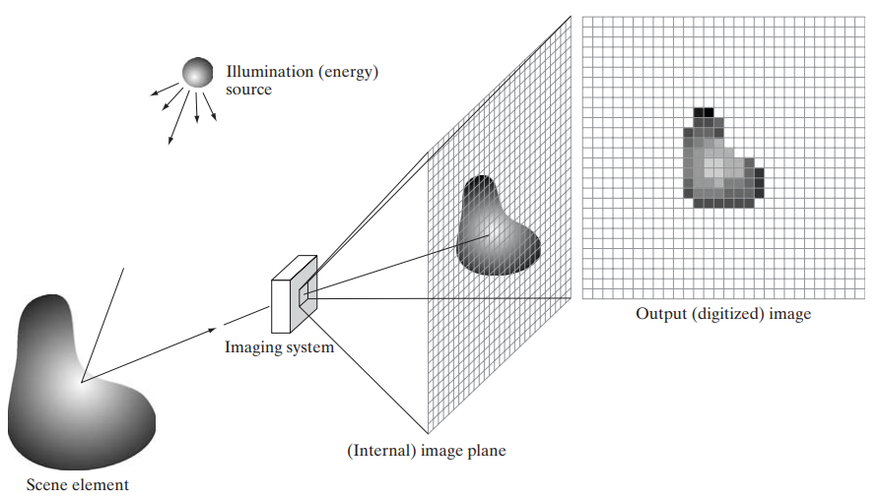
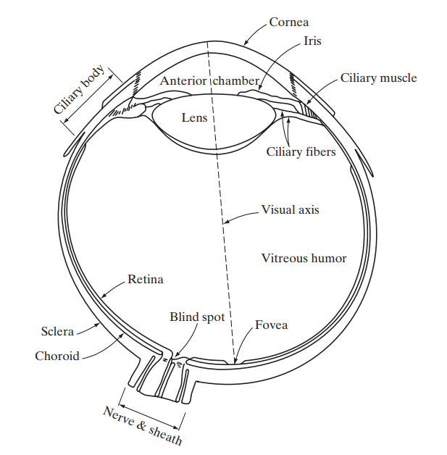
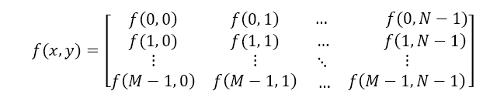
2. Cơ sở lý thuyết
2.1 Xử lý ảnh số
Lấy mẫu và lượng tử hóa
Ảnh số là một ma trận
Mắt người
Giới thiệu Ảnh số

Slide 5
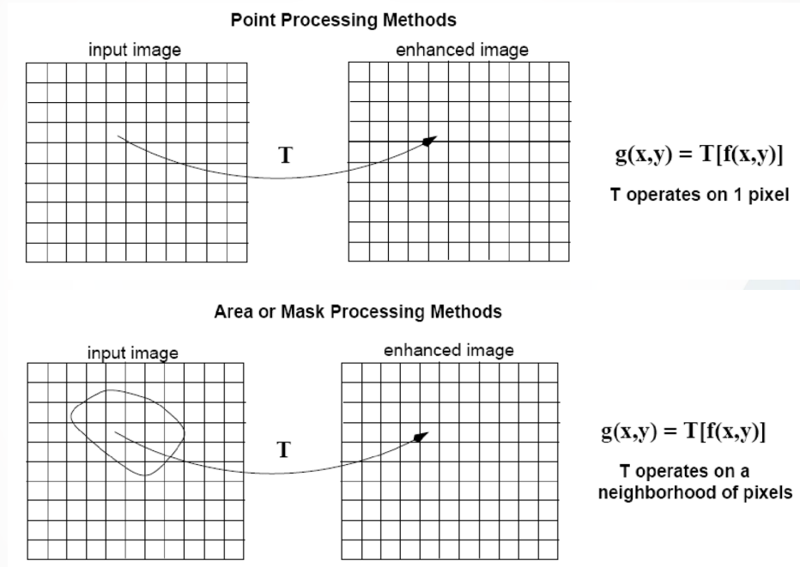
2. Cơ sở lý thuyết
2.1 Xử lý ảnh số
Biến đổi miền không gian

Slide 6
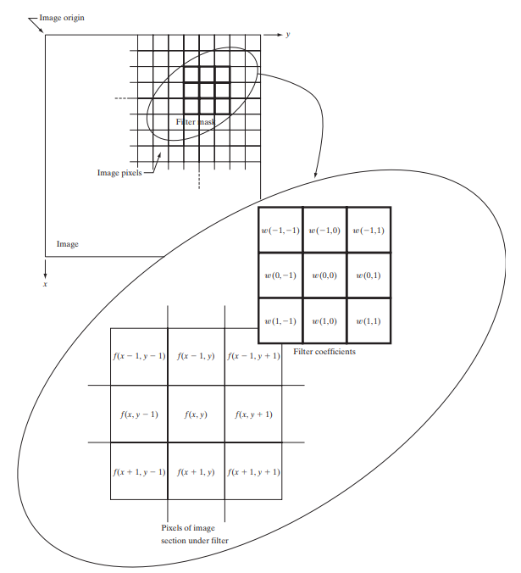
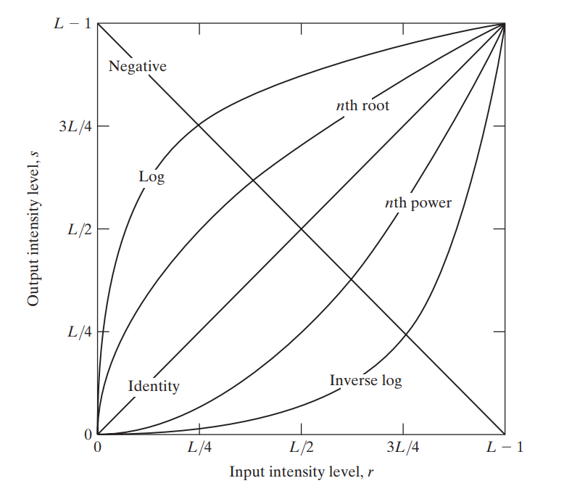
2. Cơ sở lý thuyết
2.1 Xử lý ảnh số
Phép toán điểm
Phép toán lân cận

Slide 7

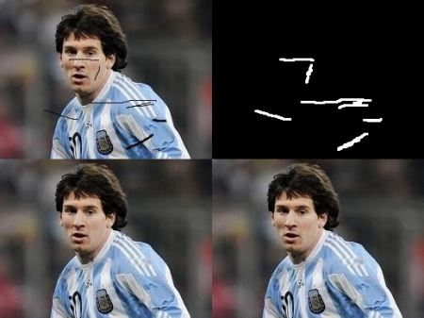
2. Cơ sở lý thuyết
2.2 OpenCv - Inpaint
OpenCV
Inpaint
cv.INPAINT_TELEA
Inpaint - OpenCV
cv.INPAINT_NS.

Slide 8
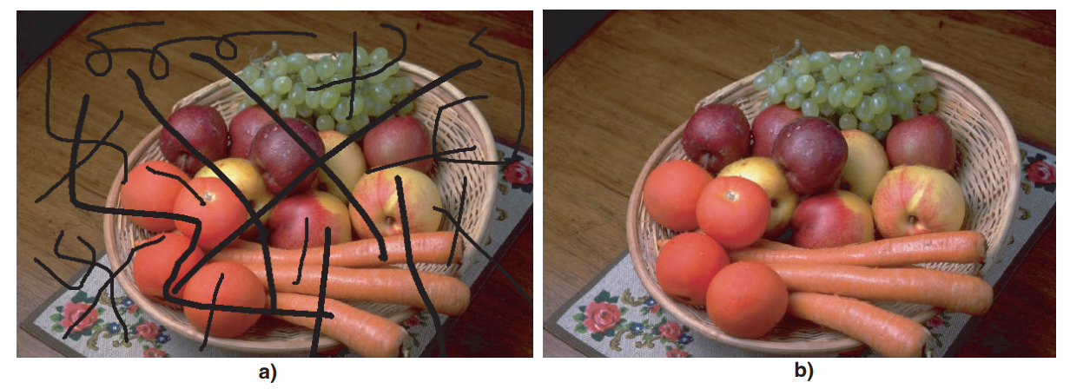
2. Cơ sở lý thuyết
2.3 OpenCv - Inpaint
The Fast Marching Method (cv.INPAINT_TELEA)
Input
Output

Slide 9
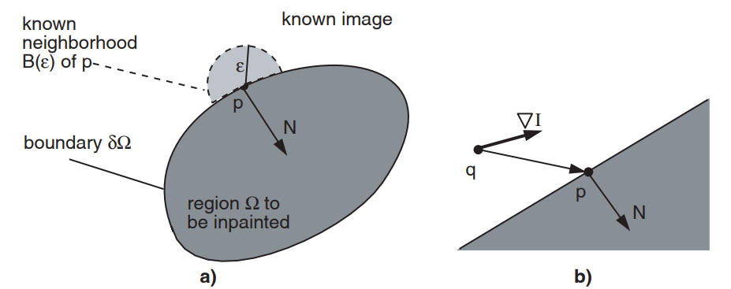
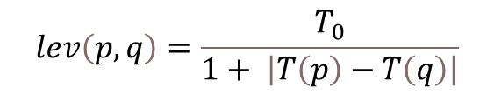
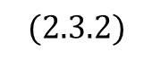
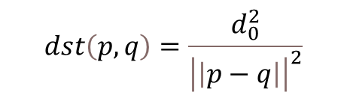
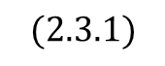
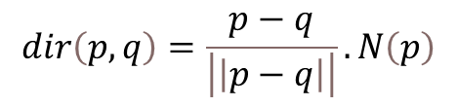
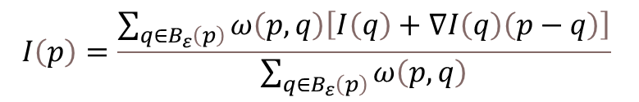

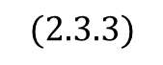
2. Cơ sở lý thuyết
2.3 OpenCv - Inpaint
Biểu thức
Mô hình toán học
$$(2.3.1)$$
$$I_{q}\left(p\right)=I\left(q\right)+∇I\left(q\right)\left(p−q\right)$$
$$\begin{aligned}&I\left(p\right)=\frac{\sum_{q∈B_{ε}\left(p\right)}{ω\left(p, q\right)\left[I\left(q\right)+∇I\left(q\right)\left(p−q\right)\right]}}{\sum_{q∈B_{ε}\left(p\right)}{ω\left(p, q\right)}} \end{aligned}$$
$$(2.3.2)$$
“Phương pháp bắt điểm nhanh” FFM
$$\left|∇T\right|=1 on Ω,with T=0 on ∂Ω$$
$$(2.3.3)$$
Trọng số
The Fast Marching Method (cv.INPAINT_TELEA)
$$w\left(p, q\right)=dir\left(p, q\right)∙dst\left(p, q\right)∙lev\left(p, q\right)$$
$$dir\left(p, q\right)=\frac{p−q}{\left|\left|p−q\right|\right|}.N\left(p\right)$$
$$dst\left(p, q\right)=\frac{d_{0}^{2}}{{\left|\left|p−q\right|\right|}^{2}}$$
$$lev\left(p, q\right)=\frac{T_{0}}{1+ \left|T\left(p\right)−T\left(q\right)\right|}$$

Slide 10
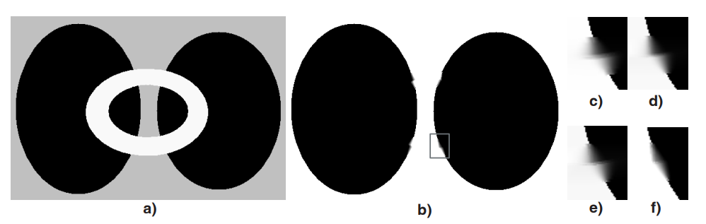
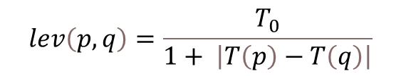
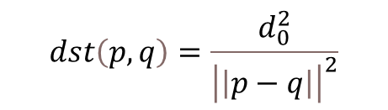
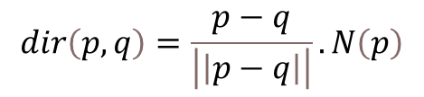
2. Cơ sở lý thuyết
2.3 OpenCv - Inpaint
Mô hình toán học
Trọng số
$$w\left(p, q\right)=dir\left(p, q\right)∙dst\left(p, q\right)∙lev\left(p, q\right)$$
$$dst\left(p, q\right)=\frac{d_{0}^{2}}{{\left|\left|p−q\right|\right|}^{2}}$$
$$dir\left(p, q\right)=\frac{p−q}{\left|\left|p−q\right|\right|}.N\left(p\right)$$
$$lev\left(p, q\right)=\frac{T_{0}}{1+ \left|T\left(p\right)−T\left(q\right)\right|}$$
Hiệu quả của các thành phàn trọng số

Slide 11


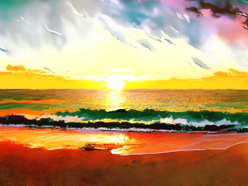
2. Cơ sở lý thuyết
2.4 Pillow & Pilgram Filter
Pilgram
Thư viện Pilgram là thư viện filter được xây dựng trong Python dựa trên CSSgram
Thư viện xử lý Filter cho ảnh trên Instagram được viết bằng CSS.

Slide 12
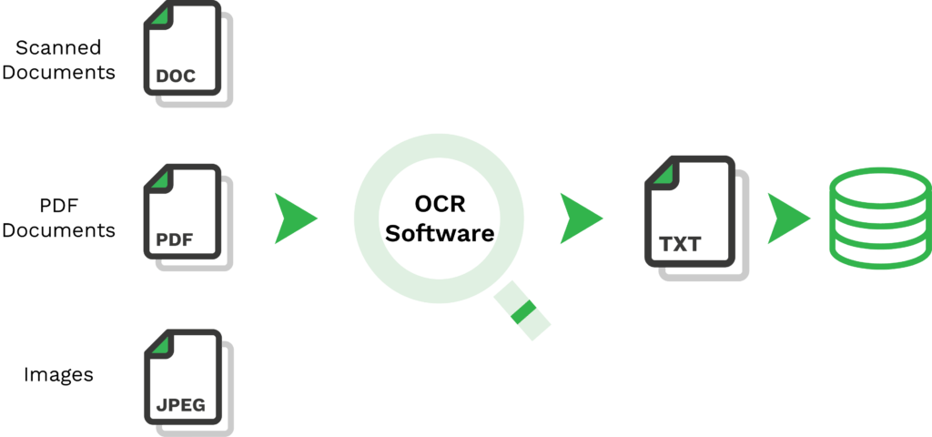
2. Cơ sở lý thuyết
2.5 OCR - Optical Character Recognition
Quy trình xử lý OCR

Slide 13
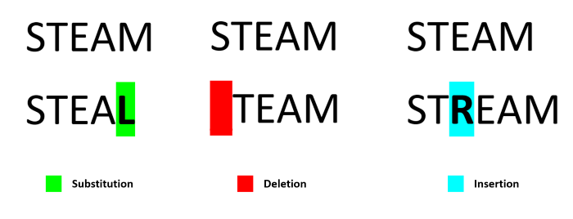
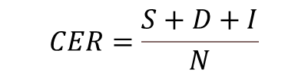

2. Cơ sở lý thuyết
2.5 OCR - Optical Character Recognition
Tỷ lệ lỗi ký tự (Character Error Rate – CER)
$$CER=\frac{S+D+I}{N}$$
Tỷ lệ lỗi ký tự (Character Error Rate – CER)
$$CER=\frac{S+D+I}{N}$$
Lỗi thay thế
Lỗi xóa
Lỗi thêm

Slide 14
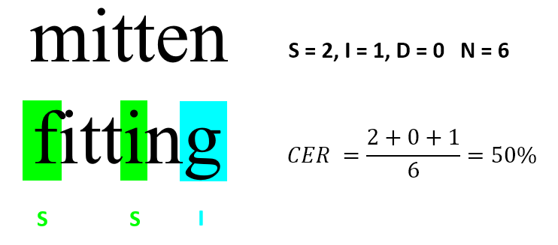
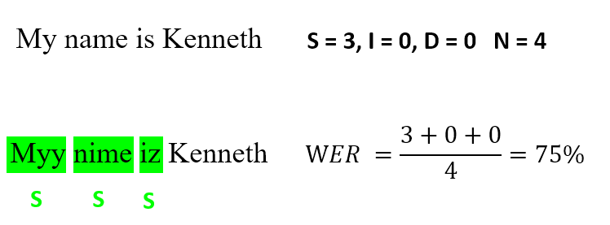
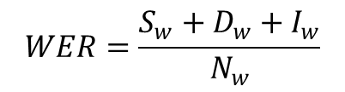
2. Cơ sở lý thuyết
2.5 OCR - Optical Character Recognition
Tỷ lệ lỗi ký tự (Character Error Rate – CER)
$$CER=\frac{S+D+I}{N}$$
Ví dụ tính CER
Tỷ lệ lỗi từ (Word Error Rate – WER)
$$WER=\frac{S_{w}+D_{w}+I_{w}}{N_{w}}$$
Tiêu chuẩn đánh giá CER
Độ chính xác OCR tốt: CER 1‐2%
Độ chính xác OCR trung bình: CER 2-10%
Độ chính xác OCR kém: CER> 10%
Ví dụ tính WER

Slide 15
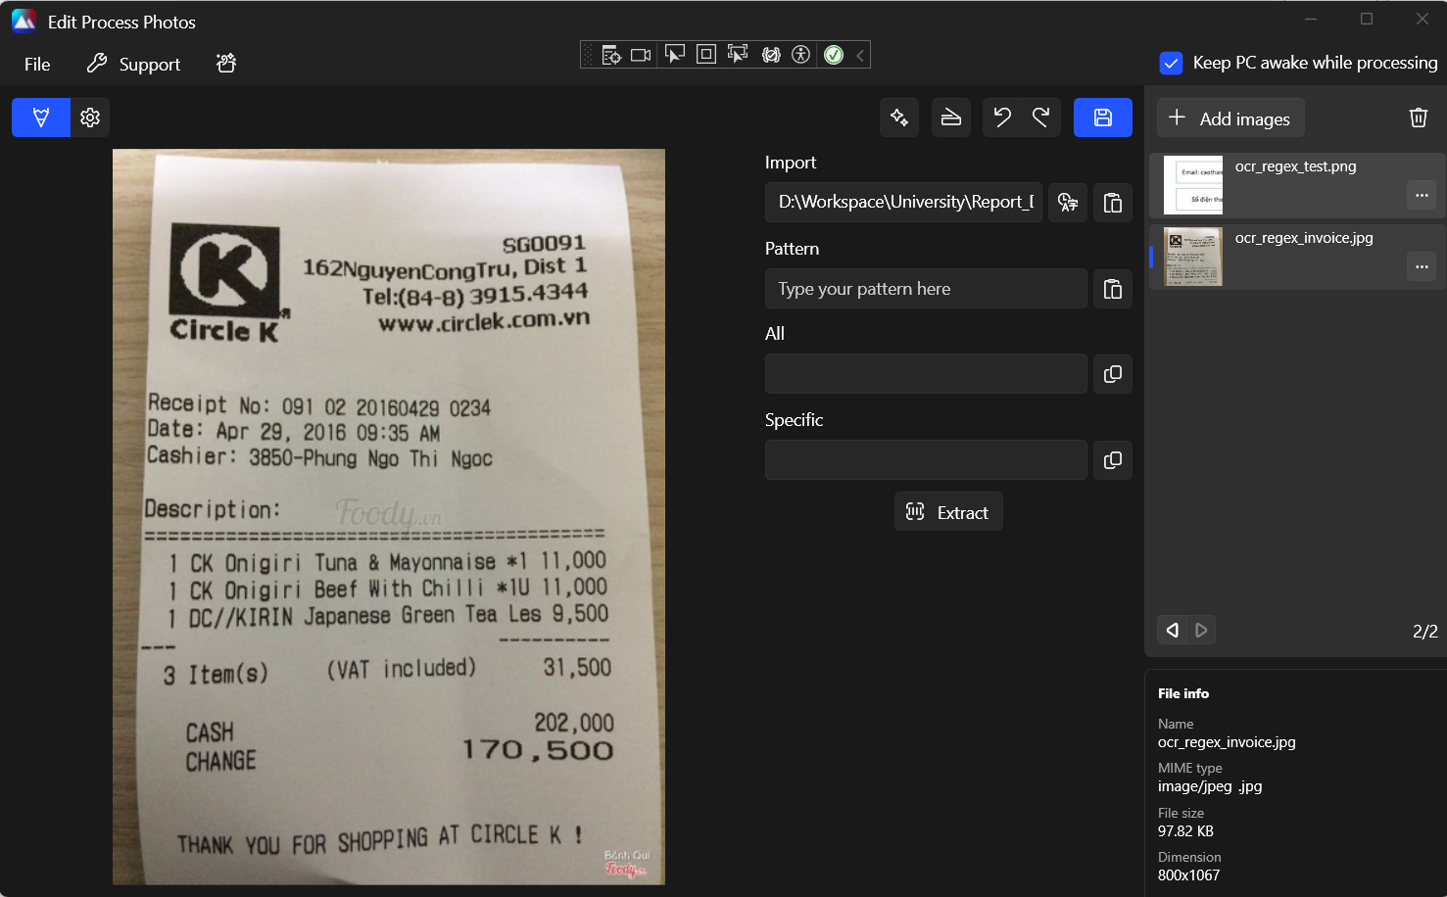
3. Xây dựng ứng dụng
3.1 Thiết kế UI
Giao diện tổng thể ứng dụng

Slide 16
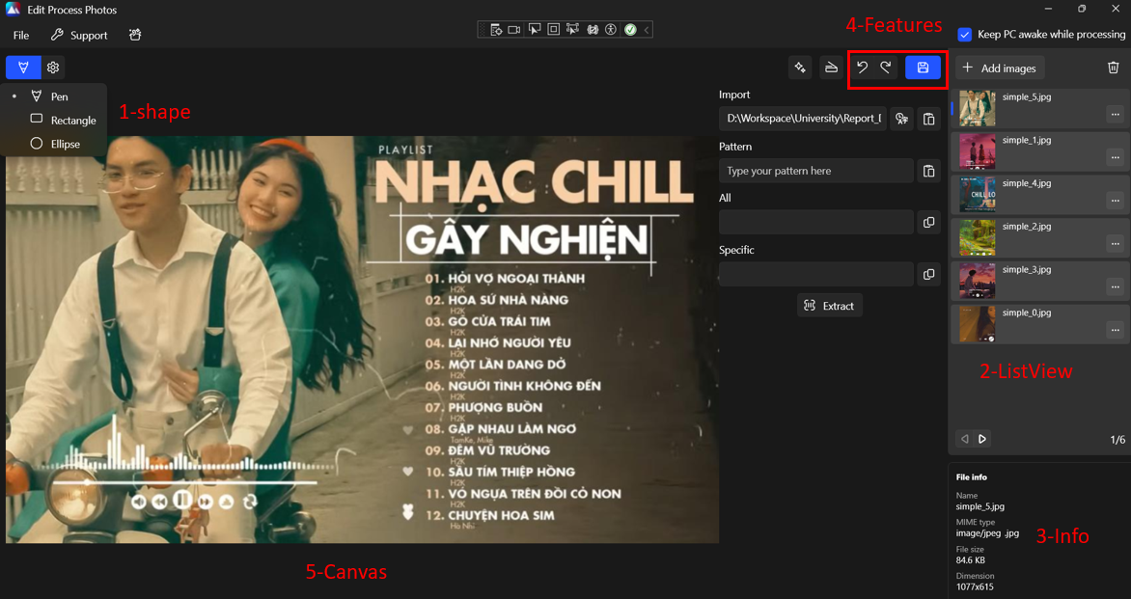
3. Xây dựng ứng dụng
3.1 Thiết kế UI
Inpaint – Xóa vật thể

Slide 17
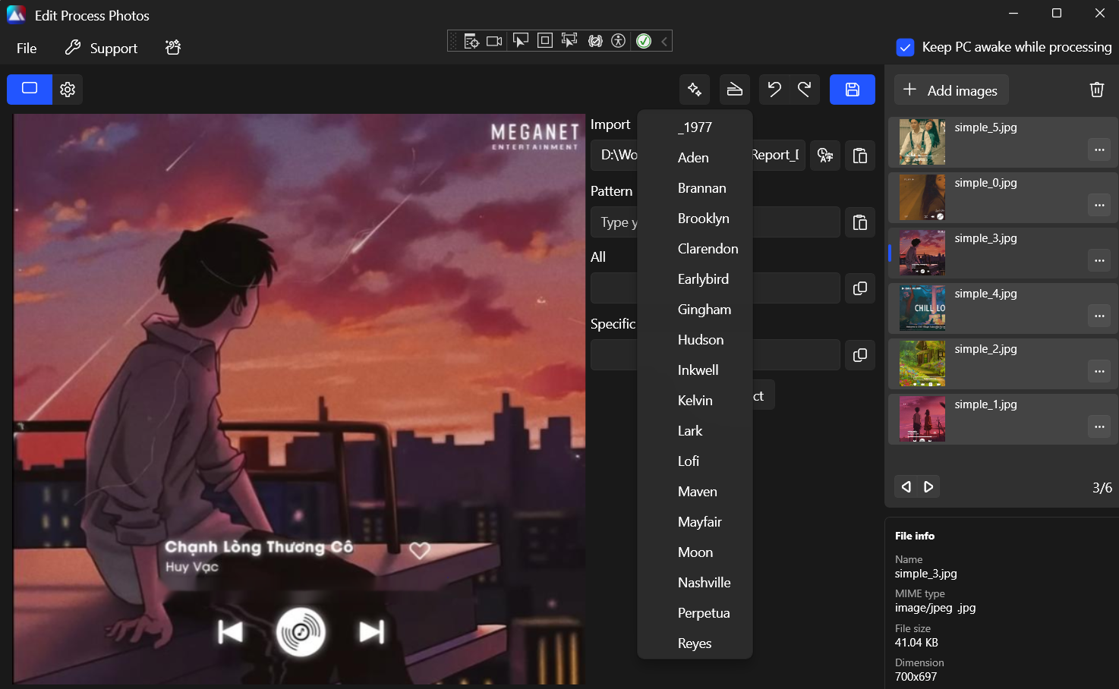
3. Xây dựng ứng dụng
3.1 Thiết kế UI
Filter – Chỉnh màu ảnh

Slide 18
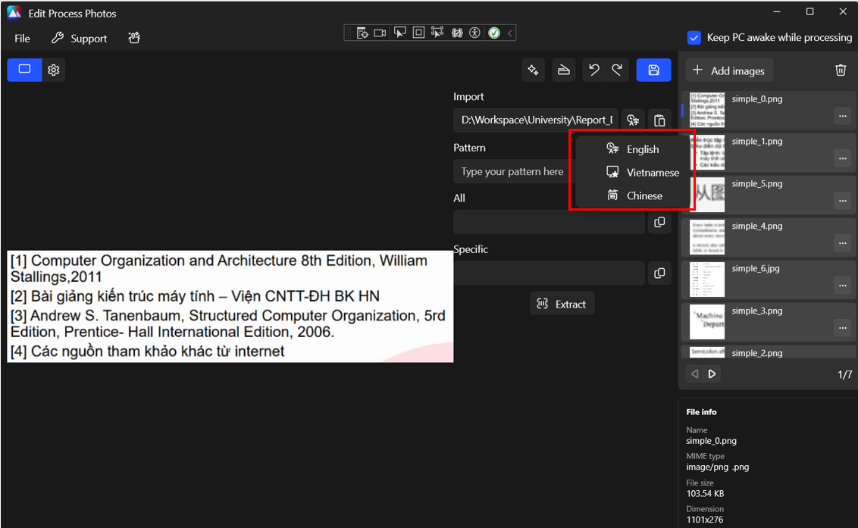
3. Xây dựng ứng dụng
3.1 Thiết kế UI
OCR – Trích xuất thông tin

Slide 19
3. Xây dựng ứng dụng
3.2 Xử lý chính
Inpaint – Xóa vật thể
PressEvent
Việc xử lý Inpaint sử dụng Component Canvas trong WinUI 3 hỗ trợ, việc triển khai ứng dụng theo mô hình hướng sự kiện
MoveEvent
ReleaseEvent
“Event-driven programming”
Lập trình hướng sự kiện
Canvas
Inpaint

Slide 20
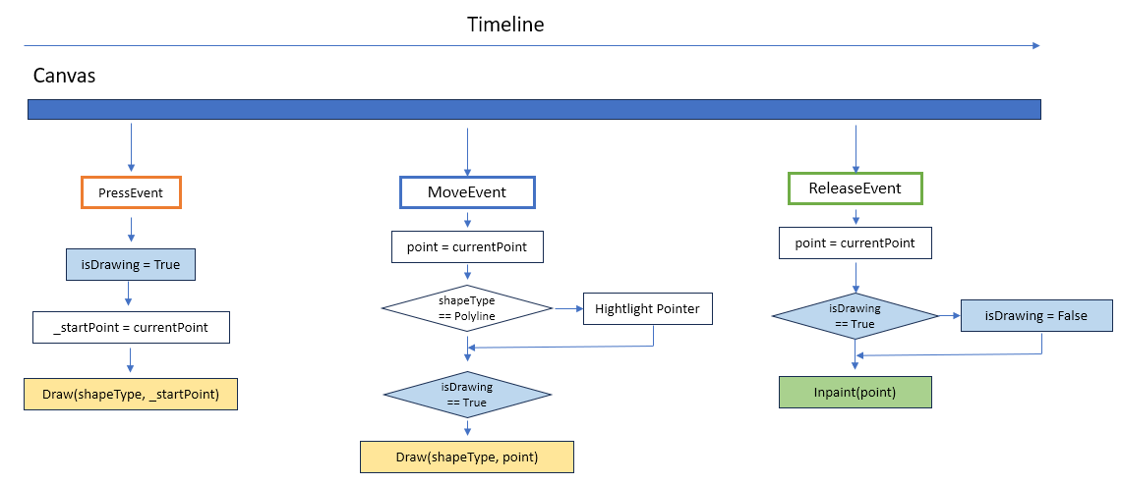
3. Xây dựng ứng dụng
3.2 Xử lý chính
Inpaint

Slide 21
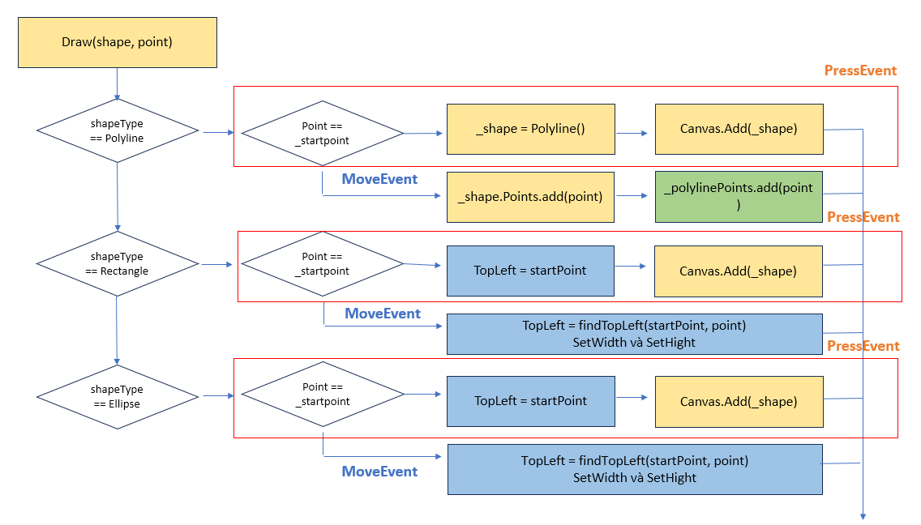
3. Xây dựng ứng dụng
3.2 Xử lý chính
Inpaint

Slide 22
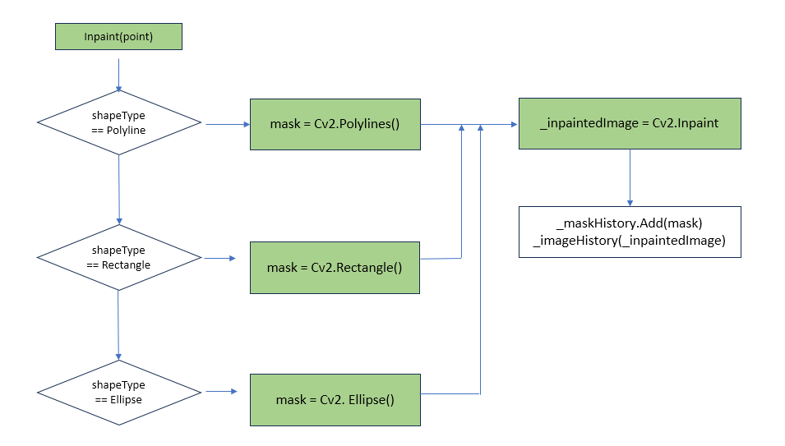
3. Xây dựng ứng dụng
3.2 Xử lý chính
Inpaint

Slide 23
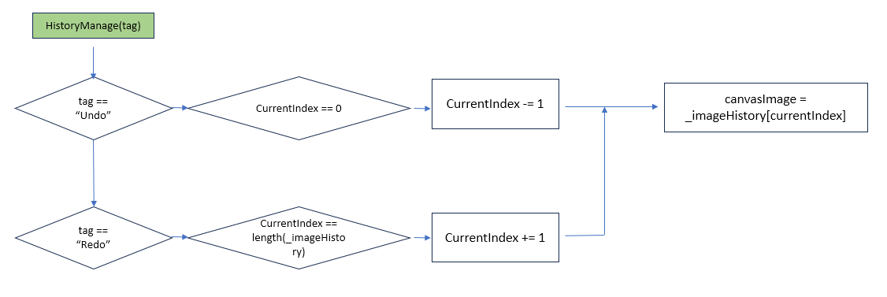
3. Xây dựng ứng dụng
3.2 Xử lý chính
Inpaint

Slide 24
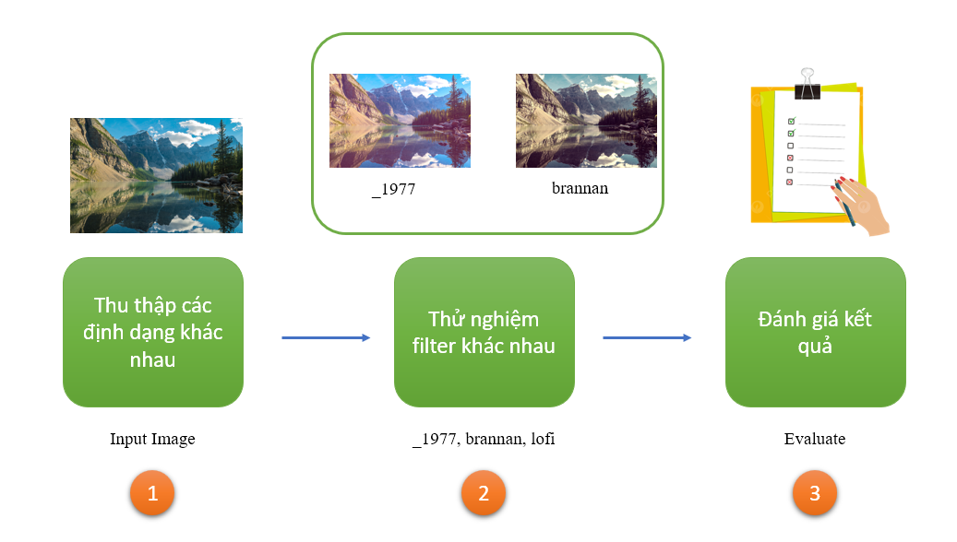
3. Xây dựng ứng dụng
3.2 Xử lý chính
Filter

Slide 25
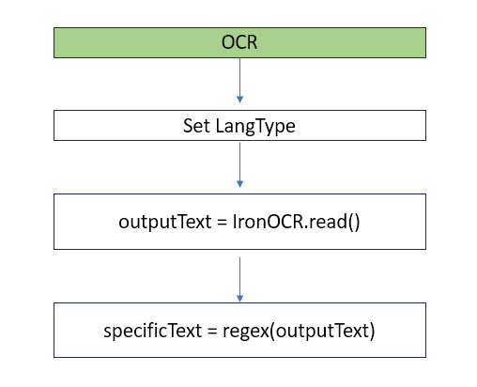
3. Xây dựng ứng dụng
3.2 Xử lý chính
OCR

Slide 26
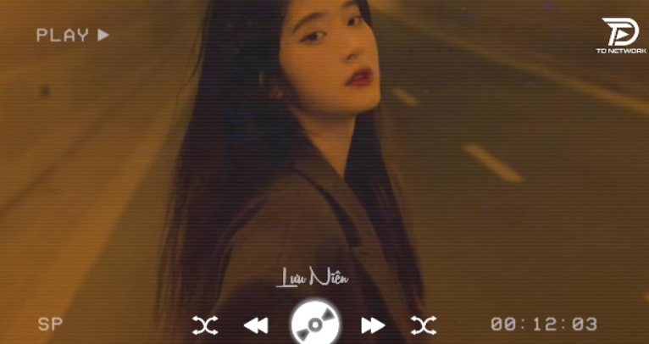
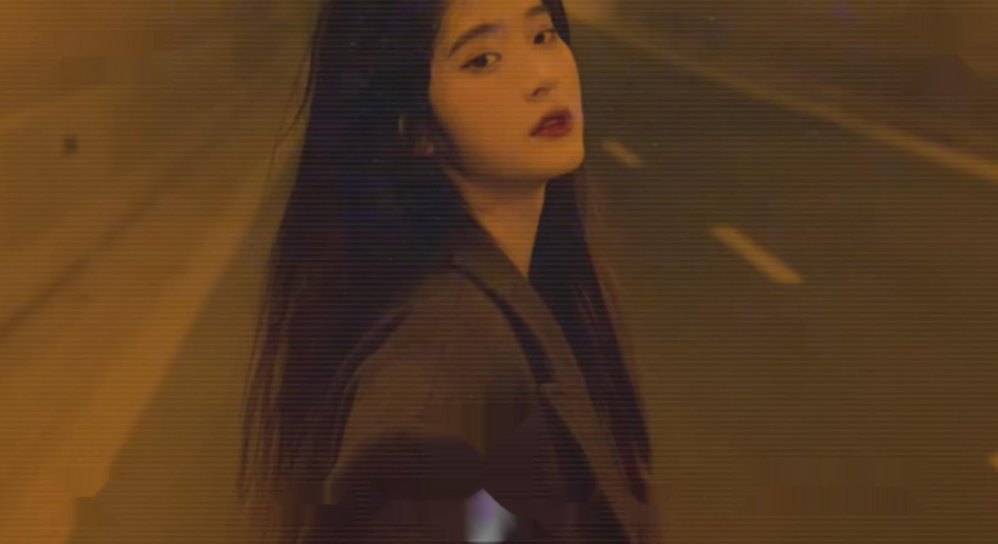
4. Kết quả và nhân xét
4.1 Kết quả xử lý Inpaint
Input
Output
Inpaint

Slide 27
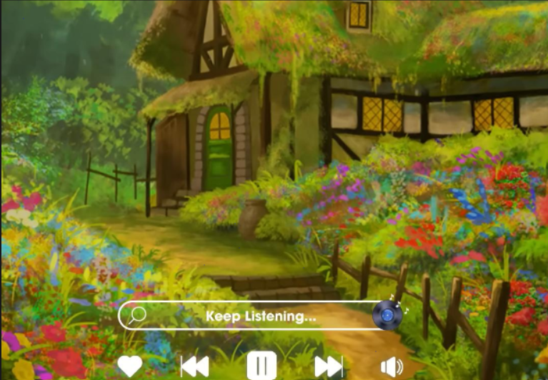
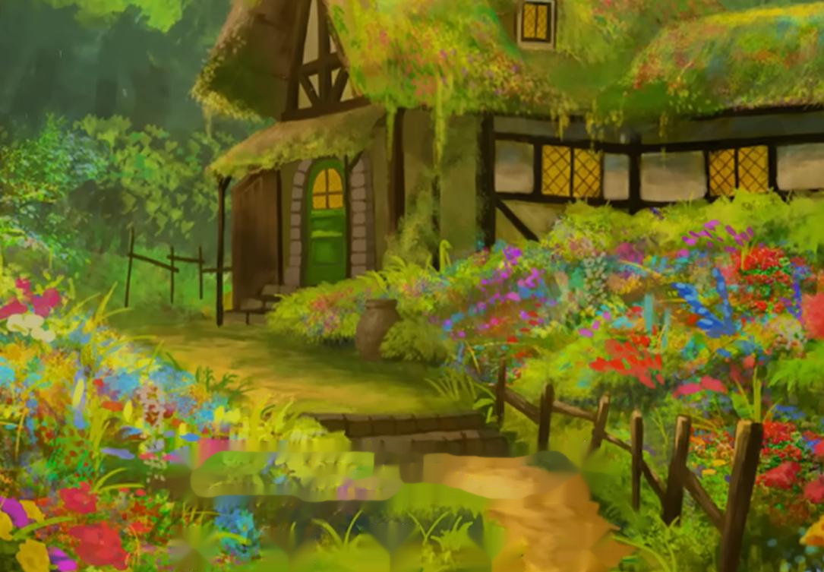
4. Kết quả và nhân xét
4.1 Kết quả xử lý Inpaint
Input
Output
Inpaint

Slide 28
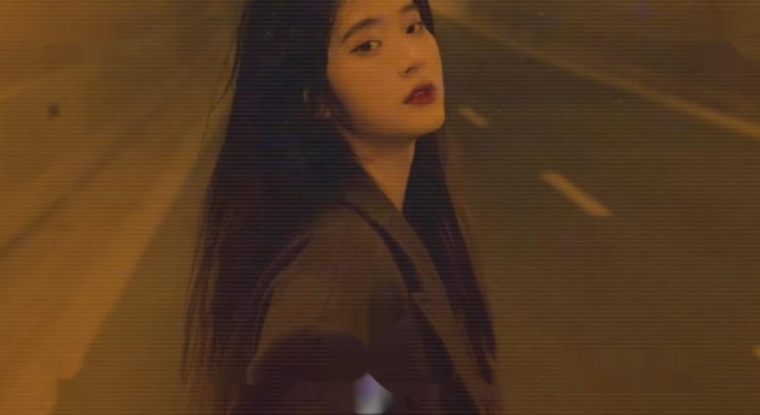
4. Kết quả và nhân xét
4.1 Kết quả xử lý Inpaint
Input
Nhận xét:
Inpaint xử lý tái tạo vùng ảnh tốt, khi vùng biên giới tái tạo là đồng nhất về màu sắc
Inpaint có hiện tượng mờ, do tính chất tuyến tính của thuật toán FFM
Output
Inpaint

Slide 29
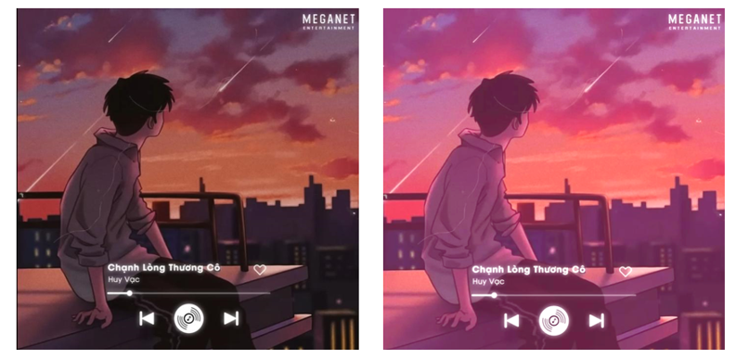
4. Kết quả và nhân xét
4.2 Kết quả xử lý Filter
Input
Output
Inpaint

Slide 30
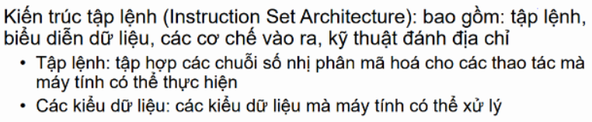
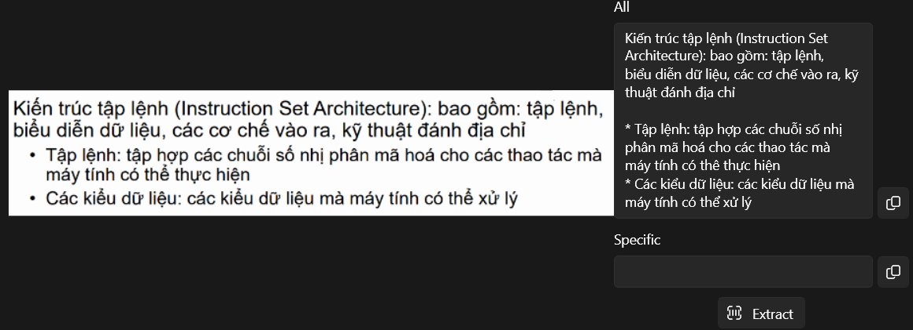
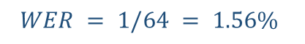
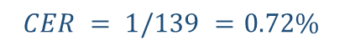
4. Kết quả và nhân xét
4.3 Trích xuất thông tin OCR
Ảnh đầu vào
Thông tin được trích xuất
Kiến trúc tập lệnh (Instruction Set Architecture): bao gồm: tập lệnh,
biểu diễn dữ liệu, các cơ chế vào ra, kỹ thuật đánh địa chỉ
* Tập lệnh: tập hợp các chuỗi số nhị phân mã hoá cho các thao tác mà
máy tính có thể thực hiện
* Các kiểu dữ liệu: các kiểu dữ liệu mà máy tính có thể xử lý
Kiến trúc tập lệnh (Instruction Set Architecture): bao gồm: tập lệnh,
biểu diễn dữ liệu, các cơ chế vào ra, kỹ thuật đánh địa chỉ
* Tập lệnh: tập hợp các chuỗi số nhị phân mã hoá cho các thao tác mà
máy tính có thê thực hiện
* Các kiểu dữ liệu: các kiểu dữ liệu mà máy tính có thể xử lý
Thông tin mong đợi
Thông tin trích xuất được từ ứng dụng
$$CER = 1/139 =0.72\%$$
$$WER = 1/64 = 1.56\%$$

Slide 31
4. Kết quả và nhân xét
4.3 Trích xuất thông tin OCR
Ảnh đầu vào
Thông tin được trích xuất
Kiến trúc tập lệnh (Instruction Set Architecture): bao gồm: tập lệnh,
biểu diễn dữ liệu, các cơ chế vào ra, kỹ thuật đánh địa chỉ
* Tập lệnh: tập hợp các chuỗi số nhị phân mã hoá cho các thao tác mà
máy tính có thể thực hiện
* Các kiểu dữ liệu: các kiểu dữ liệu mà máy tính có thể xử lý
Kiến trúc tập lệnh (Instruction Set Architecture): bao gồm: tập lệnh,
biểu diễn dữ liệu, các cơ chế vào ra, kỹ thuật đánh địa chỉ
* Tập lệnh: tập hợp các chuỗi số nhị phân mã hoá cho các thao tác mà
máy tính có thê thực hiện
* Các kiểu dữ liệu: các kiểu dữ liệu mà máy tính có thể xử lý
Thông tin mong đợi
Thông tin trích xuất được từ ứng dụng
$$CER = 1/139 =0.72\%$$
$$WER = 1/64 = 1.56\%$$

Slide 32
4. Kết quả và nhân xét
4.2 Kết quả xử lý Filter
Input
Nhận xét:
Xử lý Filter đạt hiểu quả tốt hình ảnh yêu cầu của đề tài
Thời gian đáp ứng nhanh
Output

Slide 33

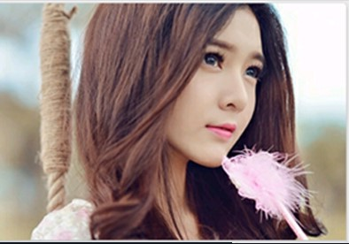
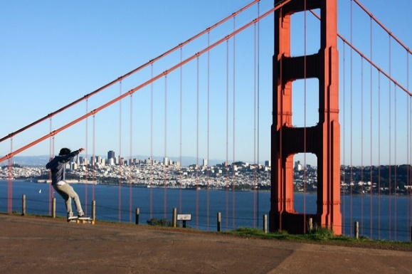
3. Thu thập tập dữ liệu
3.1 Inpaint
Data
Simple
Intermediate
Complex
Đối tượng thực hiện Inpaint đơn giản và kích thước nhỏ, nền có cấu trúc đơn giản tương đối đồng nhất.
Đối tượng thực hiện Inpaint kích thước trung bình, nền có cấu trúc tương đối đồng nhất.
Đối tượng thực hiện Inpaint kích thước trung bình hoặc lớn, nền có cấu trúc phức tạp.

Slide 34
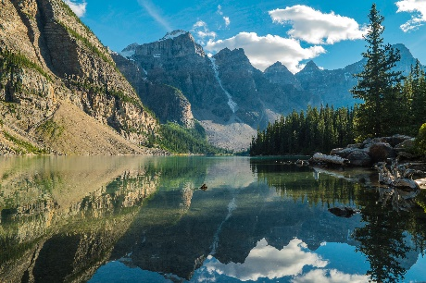





3. Thu thập tập dữ liệu
3.2 Filter
Các chuẩn ảnh khác nhau
JPEG
BMP
GIFF
SVG
TIFF
PNG
WEBP

Slide 35



3. Thu thập tập dữ liệu
3.3 OCR – Trích xuất thông tin
Data
Simple
Intermediate
Complex
Chữ đen và nền trắng (có độ tương phản tốt), không có ảnh hưởng nhiều bởi ngữ cảnh trong ảnh.
Chữ và nền có độ tương phản tốt, tuy nhiêu có ảnh hưởng với yếu tố ngữ cảnh.
Chữ và nền không phân biệt rõ, số lượng chi tiết nhiều và không theo cấu trúc cố định, có yếu tố ngữ cảnh.
35

Slide 36

4. Xây dựng ứng dụng
4.1 Inpaint - Python

Slide 37



4. Xây dựng ứng dụng
4.1 Inpaint - Python
Inpaint OpenCV
Ảnh đầu vào – Input_image
Mặt nạ - Mask
Ảnh đã Inpaint - Inpainted

Slide 38


4. Xây dựng ứng dụng
4.1 Inpaint - Python
Inpaint Anything
Ảnh đầu vào – Input_image
Mặt nạ - Mask
Ảnh đã Inpaint - Inpainted

Slide 39
4. Xây dựng ứng dụng
4.2 Filter - Python
JPEG
BMP
GIFF
Input
SVG
TIFF
PNG
WEBP

Slide 40





4. Xây dựng ứng dụng
4.2 Filter - Python
JPEG
BMP
GIFF
Output
SVG
TIFF
PNG
WEBP

Slide 41

4. Xây dựng ứng dụng
4.2 OCR - Python

Slide 42


2. Cơ sở lý thuyết
2.2 Phương pháp đánh giá
Average Precision

Slide 43


2. Cơ sở lý thuyết
2.2 Phương pháp đánh giá
Gradient Descent
Local minimum và global minimum
2.3 Bài toán nhận diện chữ viết OCR
- AttentionOCR
- TransformerOCR
- Thư viện OCR trong Python

Slide 44




4. Xây dựng mô hình
Phát hiện bệnh da liễu
Phiên huấn luyện và lưu trọng số
Phát hiện vùng cần trích xuất thông tin

Slide 45

5. Kết quả thực hiện
5.1 Đánh giá mô hình
5.1.1 Đánh giá mô hình phát hiện bệnh da liễu
epoch | metrics/precision | metrics/recall | metrics/mAP_0.5
0 | 0.83831 | 0.71452 | 0.75994
1 | 0.76771 | 0.66498 | 0.69015
2 | 0.73559 | 0.64672 | 0.65562
3 | 0.72214 | 0.70758 | 0.71155
4 | 0.72593 | 0.7131 | 0.72158
Trọng số 5 epoch cuối cùng

Slide 46




5. Kết quả thực hiện
5.1.1 Đánh giá mô hình phát hiện bệnh da liễu

Slide 47


5. Kết quả thực hiện
5.1.1 Đánh giá mô hình phát hiện bệnh da liễu
Kết quả phát hiện và phân loại da liễu trên dữ liệu dạng ảnh

Slide 48

5. Kết quả thực hiện
5.1 Đánh giá mô hình
5.1.2 Đánh giá mô hình phát hiện vùng cần trích xuất thông tin bảo hiểm y tế
epoch | metrics/precision | metrics/recall | metrics/mAP_0.5
0 | 0.99664 | 0.9975 | 0.99345
1 | 0.99626 | 0.99595 | 0.99318
2 | 0.99589 | 0.99035 | 0.99286
3 | 0.99606 | 0.99725 | 0.99367
4 | 0.99686 | 0.9975 | 0.99402
Trọng số 5 epoch cuối cùng

Slide 49




5. Kết quả thực hiện
5.1.2 Đánh giá mô hình phát hiện vùng cần trích xuất thông tin bảo hiểm y tế

Slide 50

5. Kết quả thực hiện
5.1.2 Đánh giá mô hình phát hiện vùng cần trích xuất thông tin bảo hiểm y tế
Kết quả phát hiện và phân loại da liễu trên dữ liệu dạng ảnh

Slide 51


5. Kết quả thực hiện
5.3 Trích xuất thông tin từ ảnh bảo hiểm y tế
- Dùng thư viện VietOCR.
- Tiền xử lí ảnh đầu vào.
Dữ liệu đầu vào thực tế
Đầu vào mong muốn

Slide 52



5. Kết quả thực hiện
5.3 Trích xuất thông tin từ ảnh bảo hiểm y tế
Kết quả sau khi phát hiện vùng cần trích xuất
Đầu vào mong muốn

Slide 53

5. Kết quả thực hiện
5.3 Trực quan hóa kết quả với website
Giao diện website

Slide 54


5. Kết quả thực hiện
5.3 Trực quan hóa kết quả với website
Mail xác nhận khi đăng khí thành công
Kết quả trên dữ liệu ảnh da liễu

Slide 55
6. Kết luận và hướng phát triển
6.1 Kết luận
- Ưu điểm: tự thu thập dữ liệu, các thông số mô hình huấn luyện khá tốt, đạt được nhiệm vụ đồ án đề ra.
- Nhược điểm: dữ liệu còn hạn chế, các bounding box chưa thật sự tối ưu
6.2 Hướng phát triển
- Thu thập thêm tập dữ liệu để mở rộng mô hình
- Phát triển chatbox, bổ sung chức năng thay đổi lịch để thân thiện hơn vơí người dùng.

Slide 56
ĐỒ ÁN TỐT NGHIỆP
CẢM ƠN QUÝ THẦY CÔ ĐÃ LẮNG NGHE!
GVHD : ThS. NGUYỄN KHÁNH LỢI
SVTH : NGUYỄN THỊ GIA GIA
MSSV : 1913182
TP. Hồ Chí Minh, ngày tháng 12 năm 2023

